Slide 1


Implémentez un modèle de scoring
Projet7 Parcours Data Scientiste Juin 2024

Slide 2
Sommaire
Problématique et objectifs
Présentation des données
Traitement des données
Entraînement (Modélisation)
Pipeline de déploiement
Dashboard
Importance des variables
Data Drift

Slide 3
Problématique
L’entreprise "Prêt à dépenser" souhaite mettre en œuvre un outil de “scoring crédit” pour calculer la probabilité qu’un client rembourse son crédit, afin de classifier la demande en crédit accordé ou refusé

Slide 4

objectif
Mettre en œuvre un outil de “scoring crédit” pour calculer la probabilité qu’un client rembourse son crédit, puis classifie la demande en crédit accordé ou refusé.
Développer un dashboard interactif pour que les chargés de relation client puissent à la fois expliquer les décisions, et permettre à leurs clients de disposer de leurs informations personnelles.

Slide 5
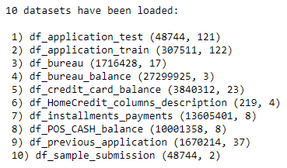
Les données
Source : https://www.kaggle.com/c/home-credit-default-risk/

Slide 6
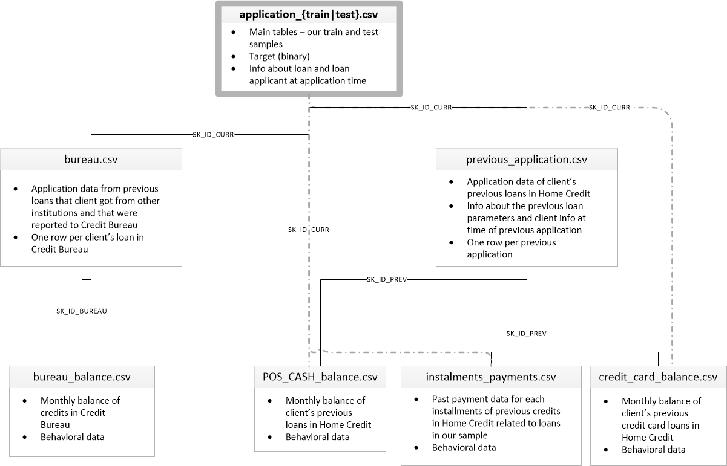
Traitement des données
Principals étapes
Utilisation d'un kernel https://www.kaggle.com/code/jsaguiar/lightgbm-with-simple-features/script
Features engineering : fonctions d'agrégation (somme, moyenne, maximum …)
Merging des tables

Slide 7
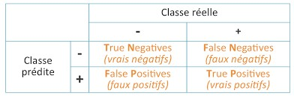

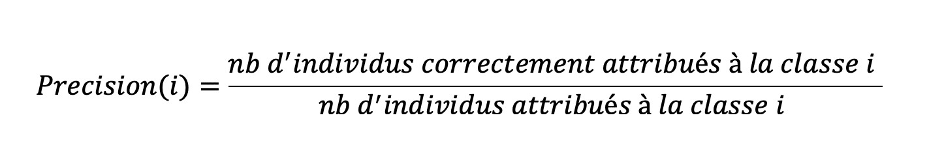
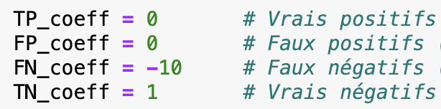
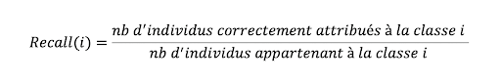
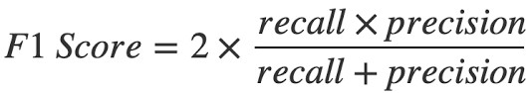
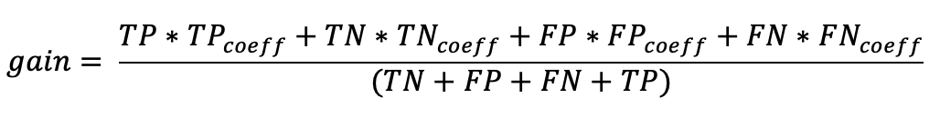
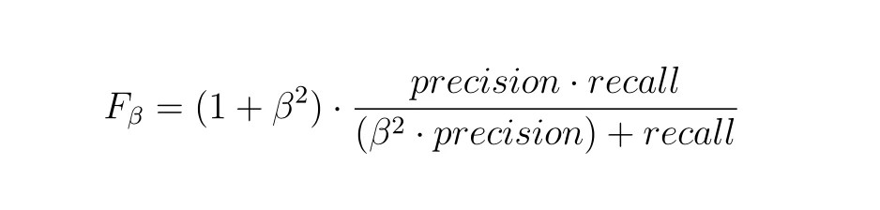
Métriques
Entraînement (Modélisation)
Score métier :

Slide 8
Entraînement (Modélisation)
Outils d’évaluation : matrice de confusion, courbe ROC, temps d’execution.
Optimisation : validation croisée avec GridSearchCV, seuil optimal.

Slide 9
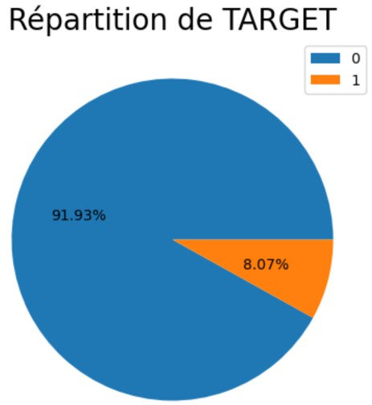
Déséquilibre des classes
Dataframe:(307507, 561) avec des classes déséquilibrées. Il y a beaucoup plus de prêts qui ont été remboursés à temps que de prêts qui n’ont pas été remboursés.
Après avoir essayé plusieurs méthodes nous avons opté pour la méthode de sous-échantillonnage avec RandomUnderSampler pour équilibrer nos données

Slide 10
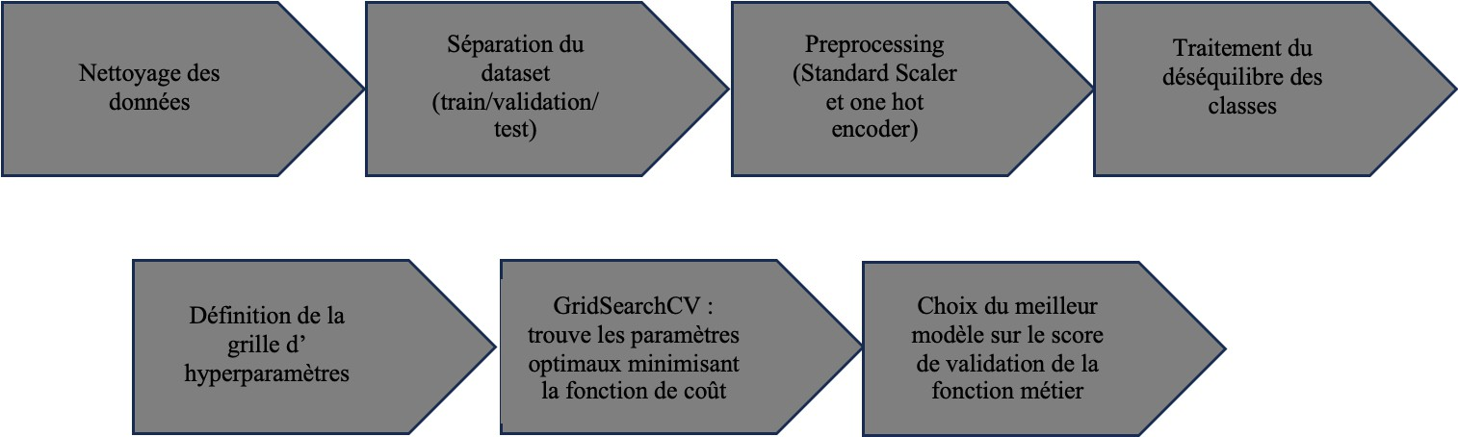
Entraînement (Modélisation)
Modèles : dummy classifier, Light Gradient Boosting Machine

Slide 11
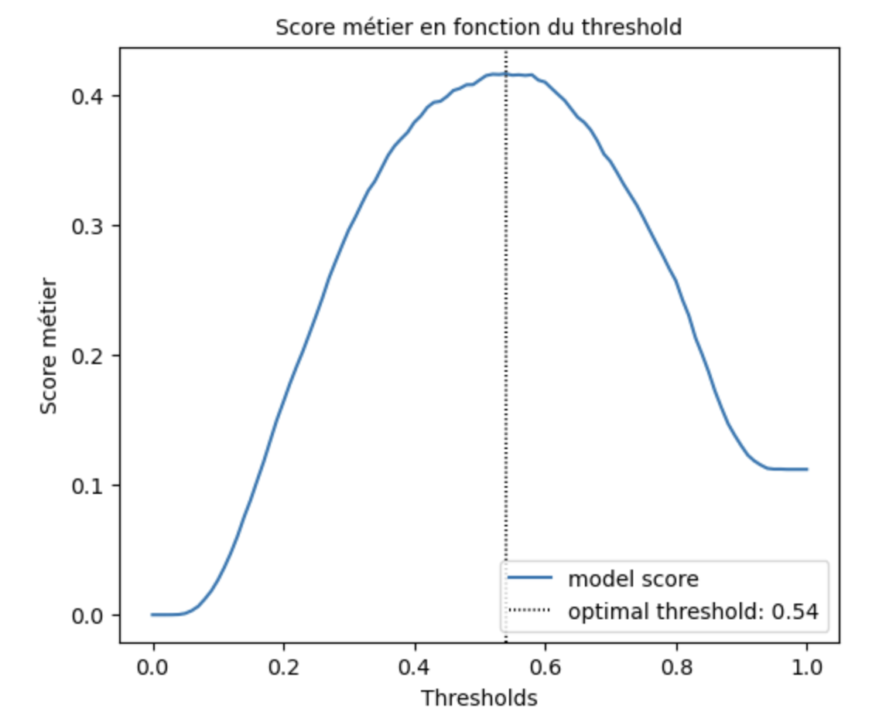
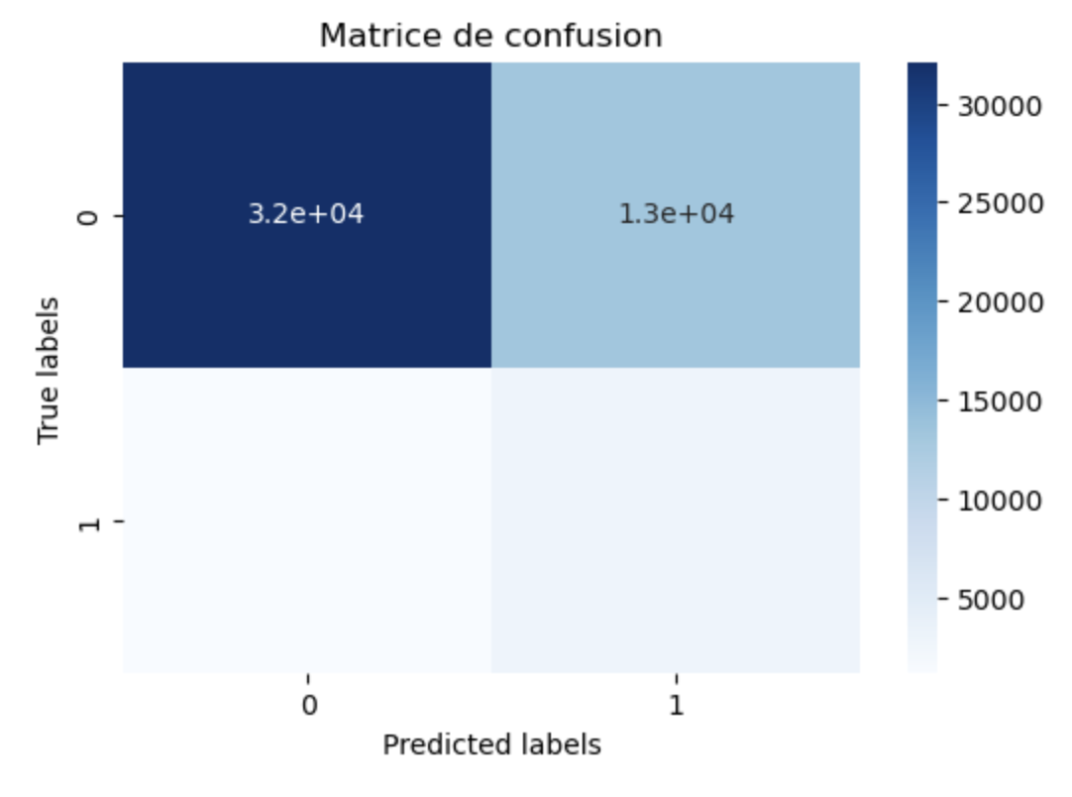
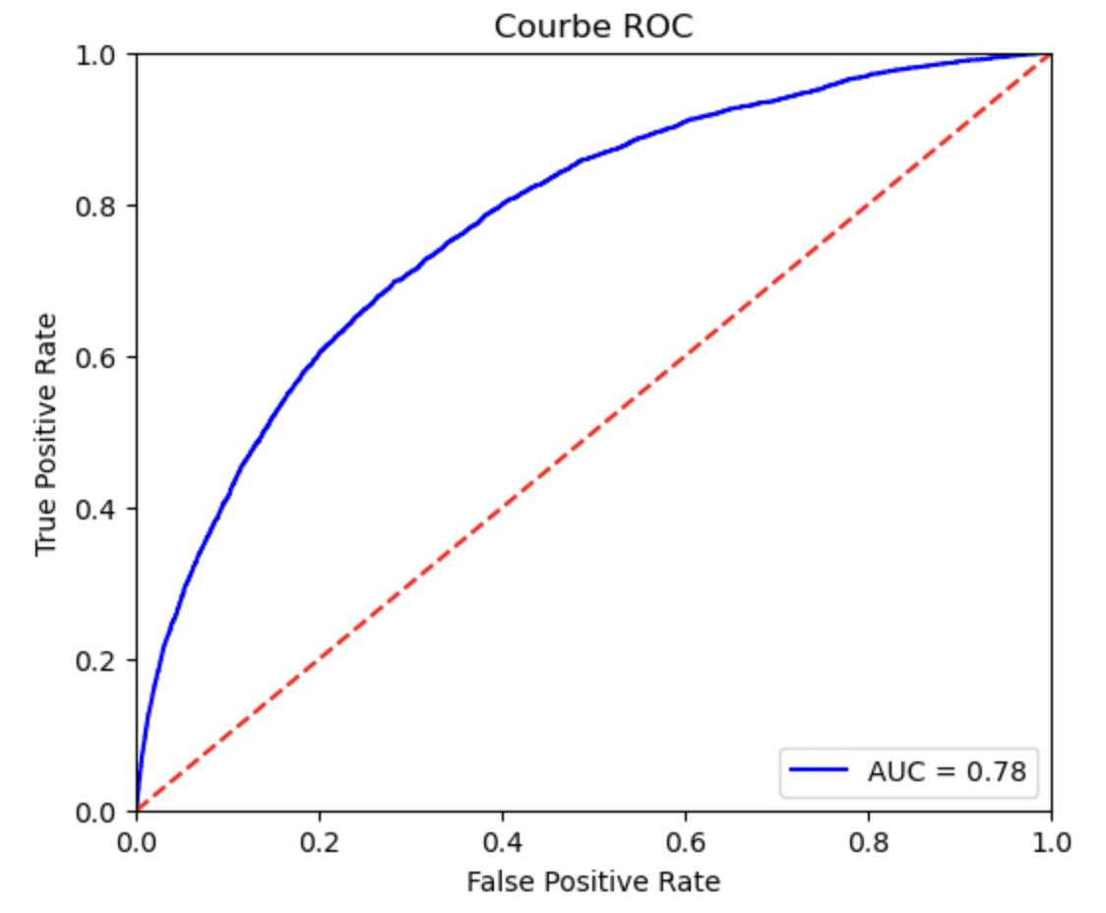
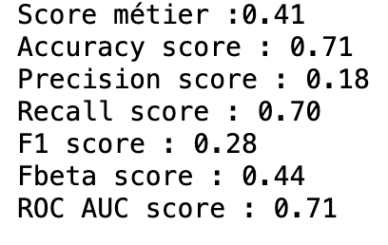
Entraînement (Modélisation)
Modèle final: Light GBM

Slide 12
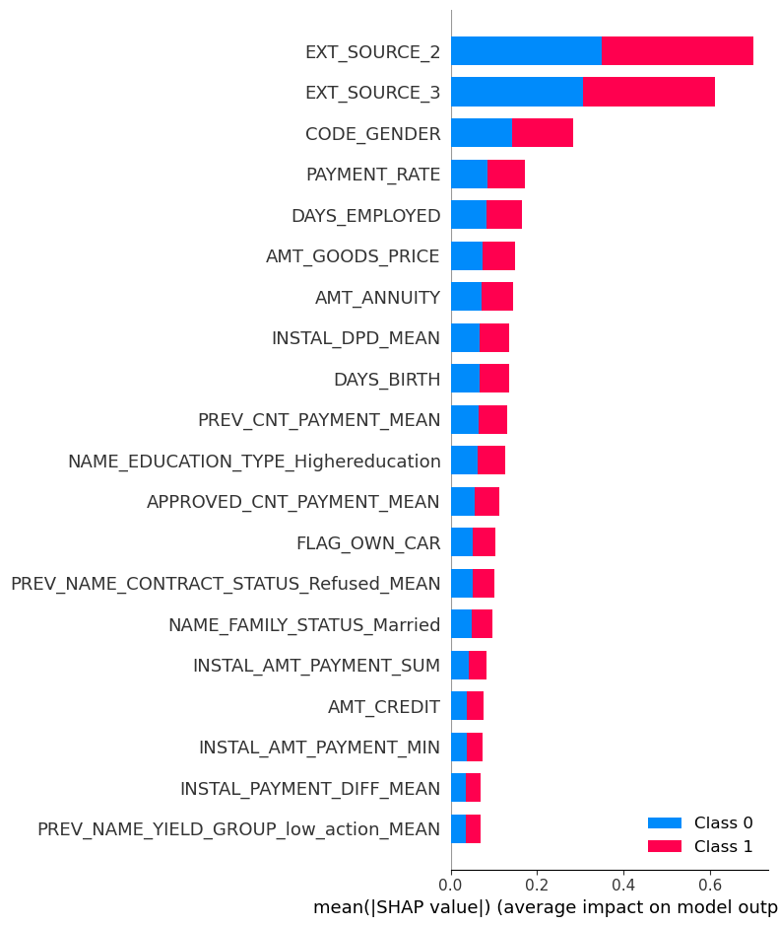
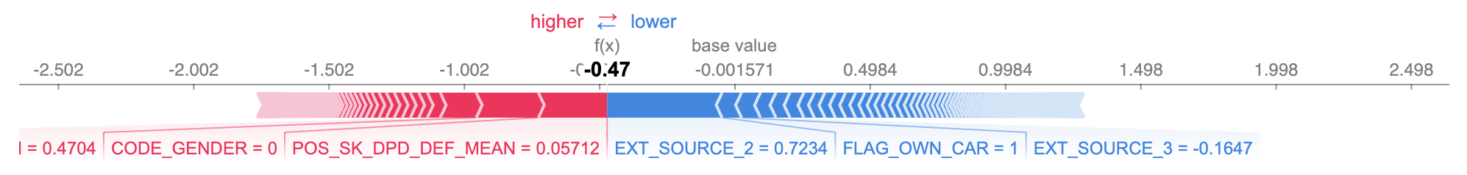
Importance des variables

Slide 13




Pipeline de déploiement: API
Gestion des versions avec Git

Slide 14
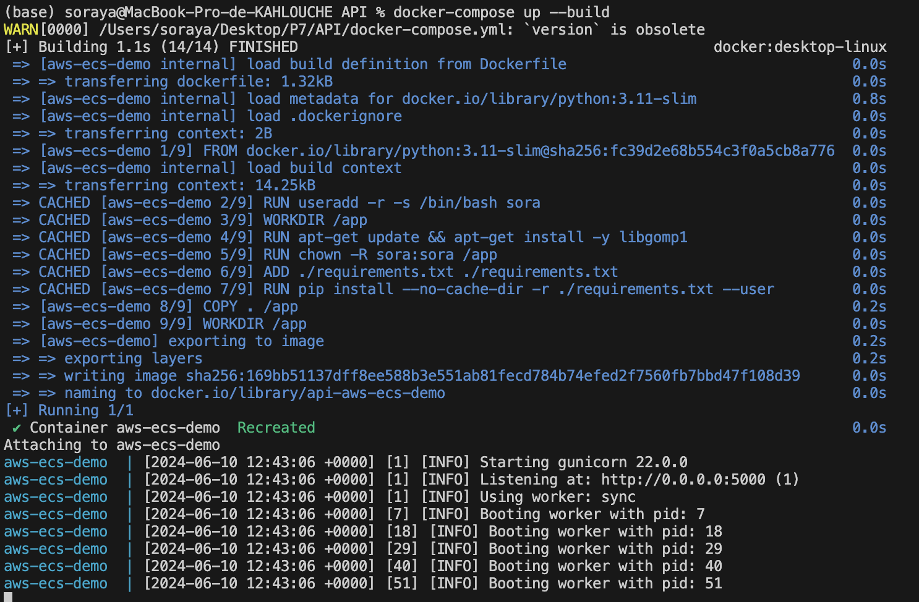
La construction de l’image Docker en local

Slide 15
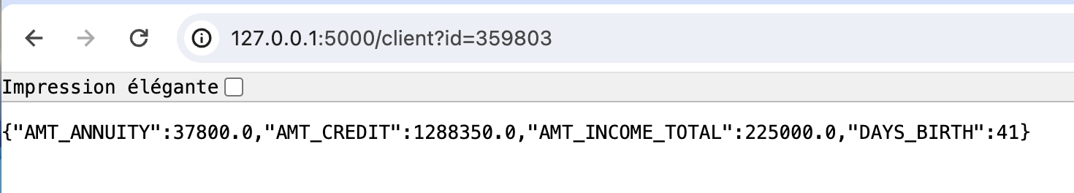
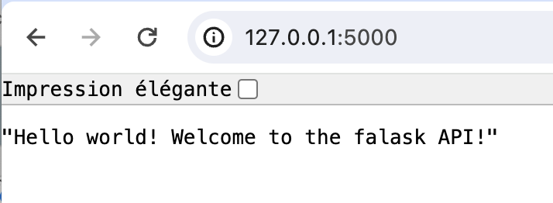
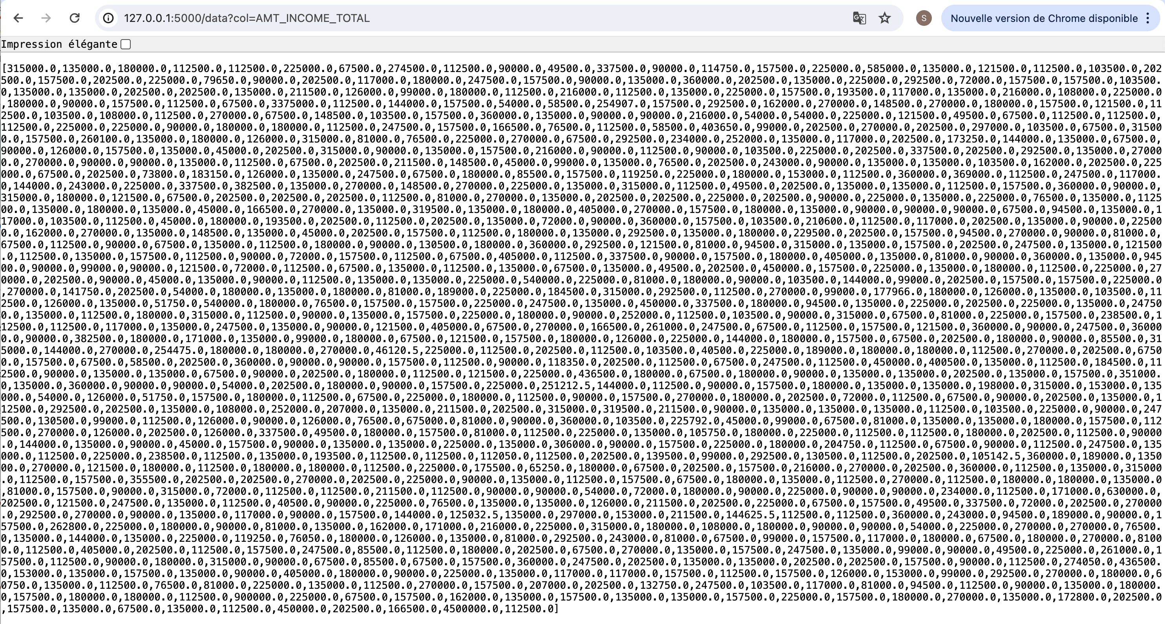
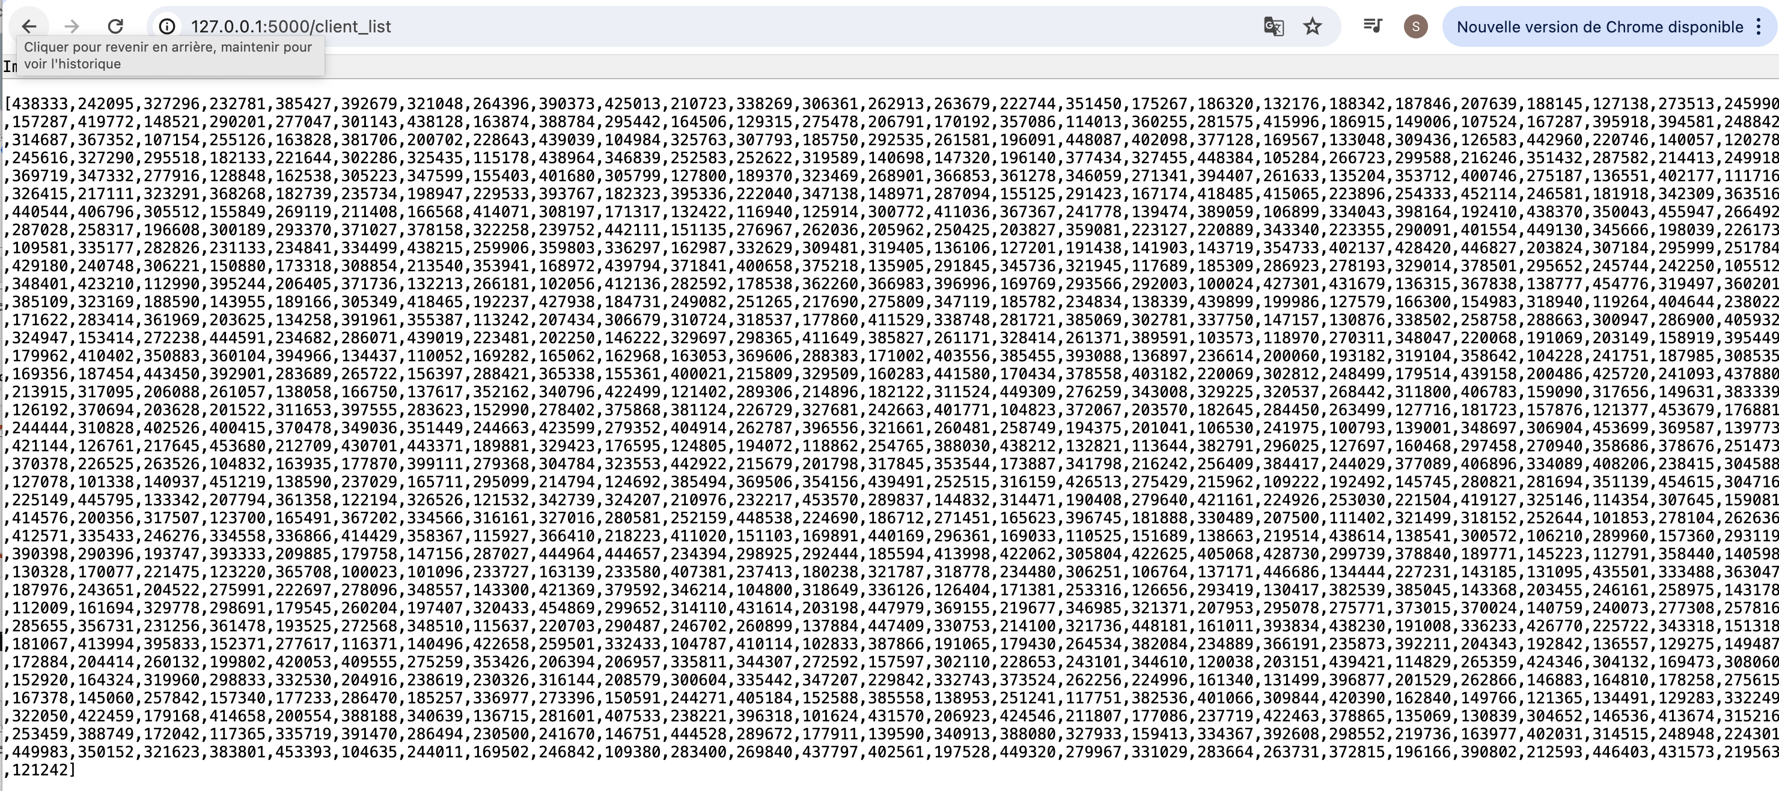
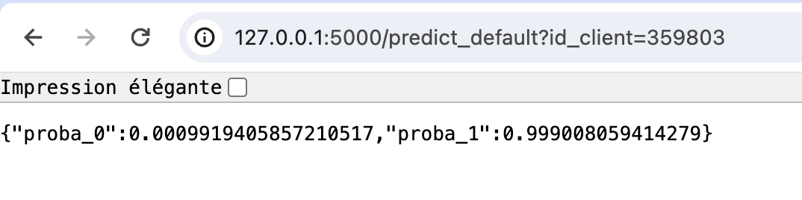
Pipeline de déploiement
API testée en local
URL : https://127.0.0.1:5000

Slide 16
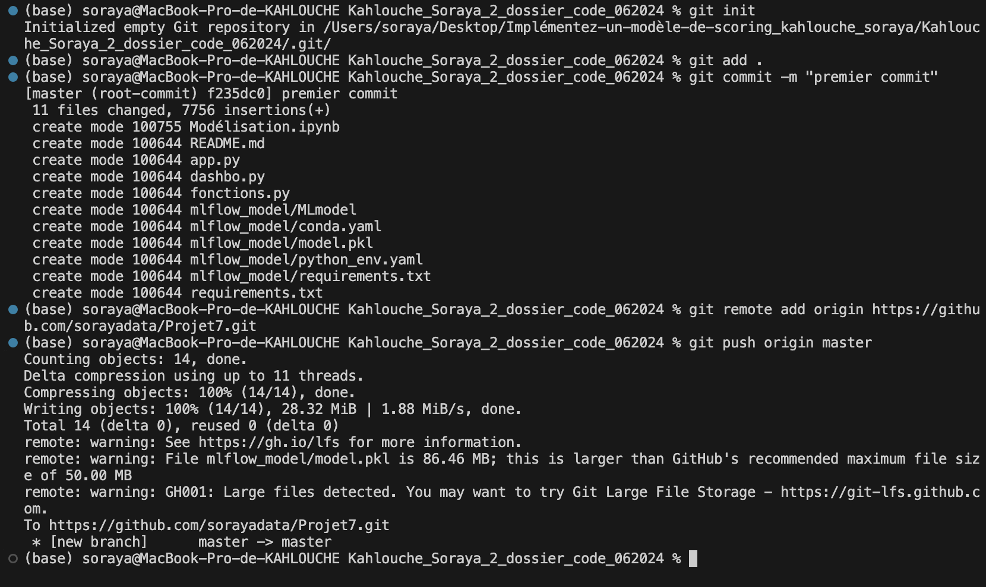
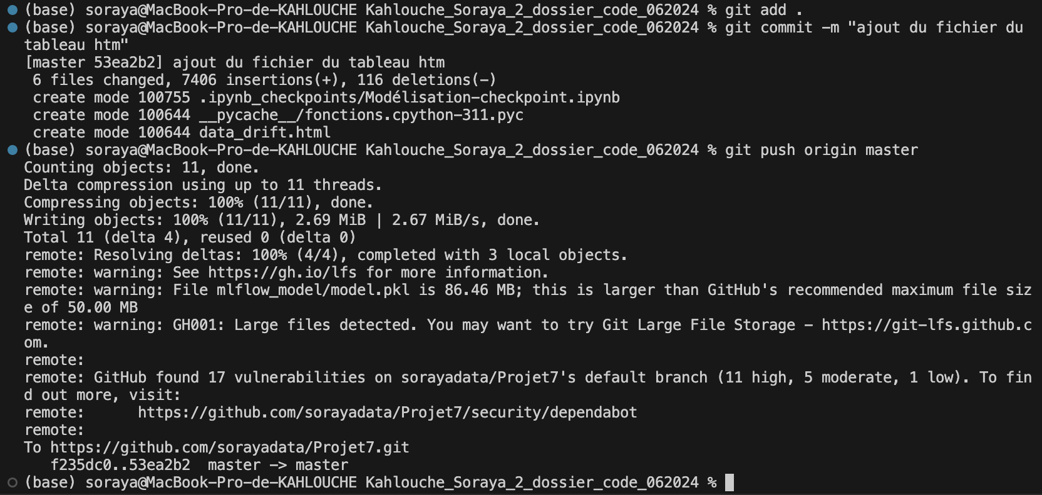
Pousser les fichiers vers GitHub

Slide 17
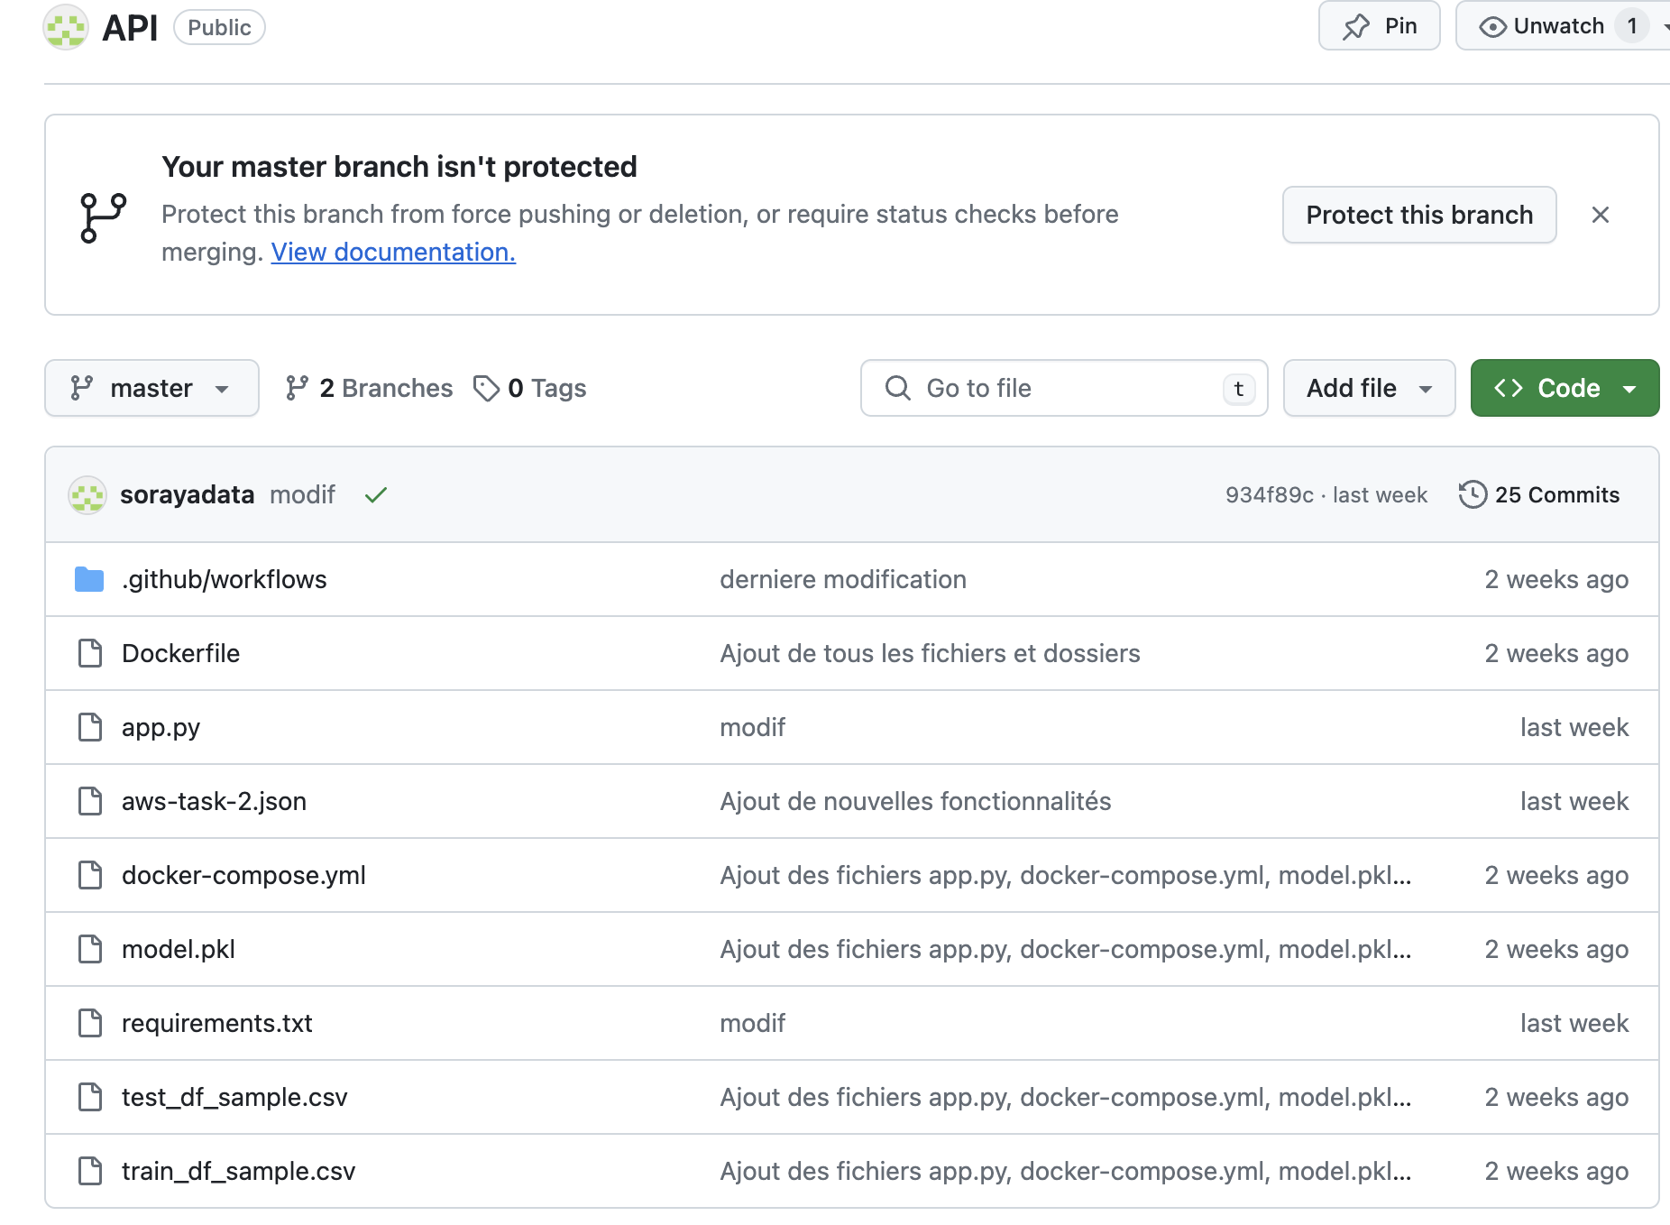
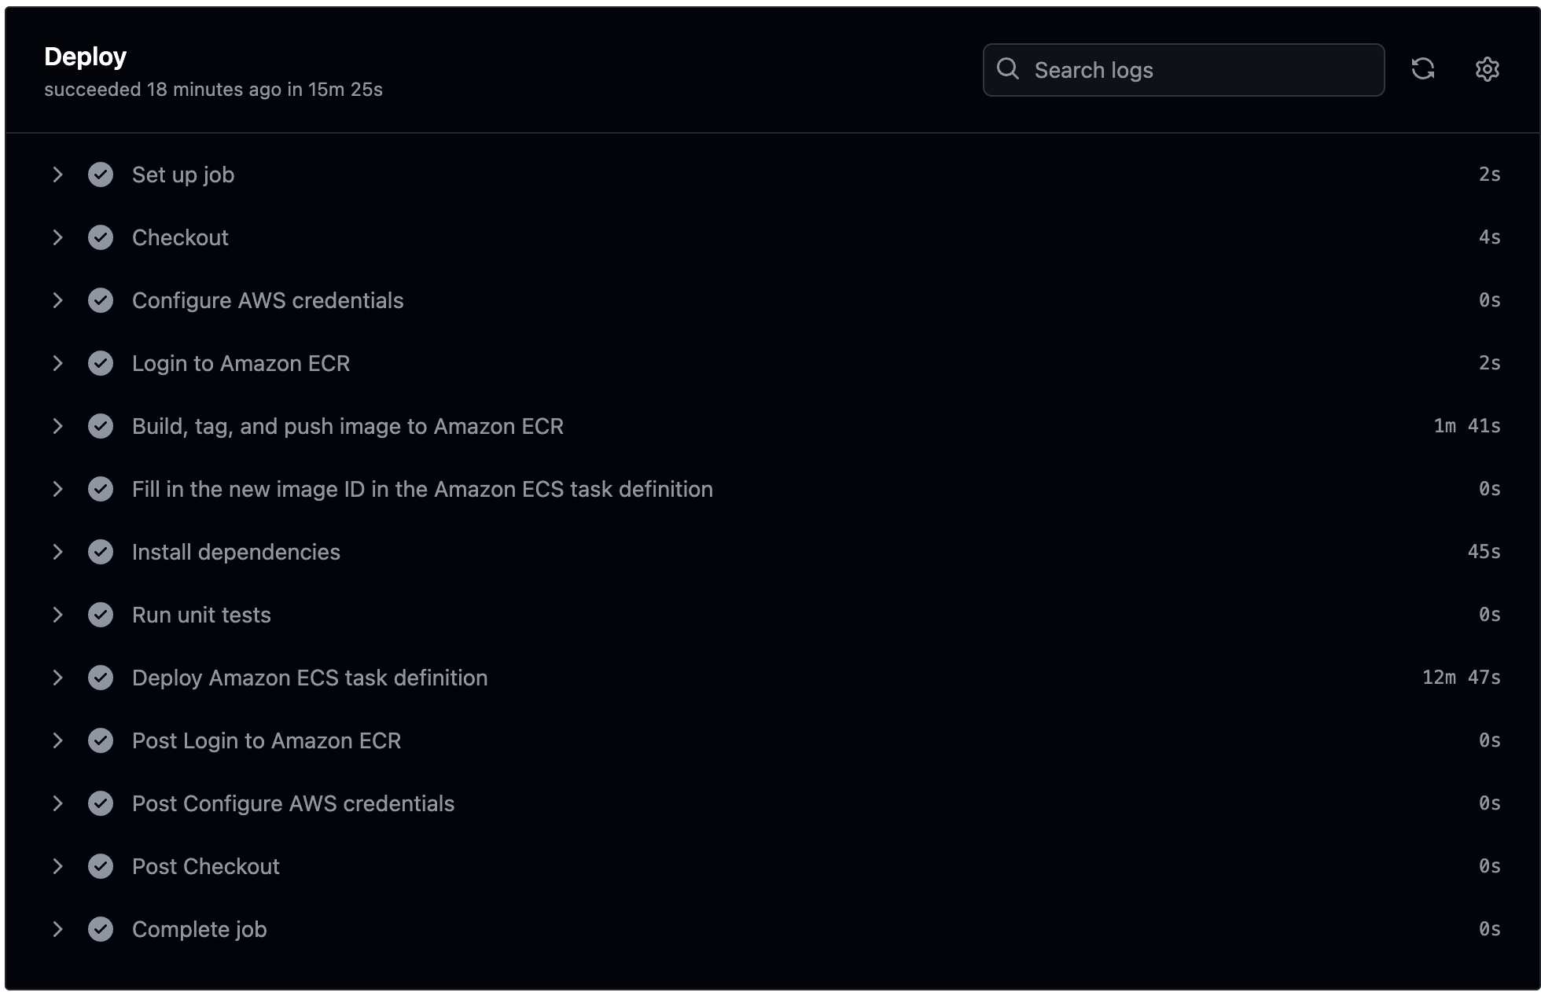

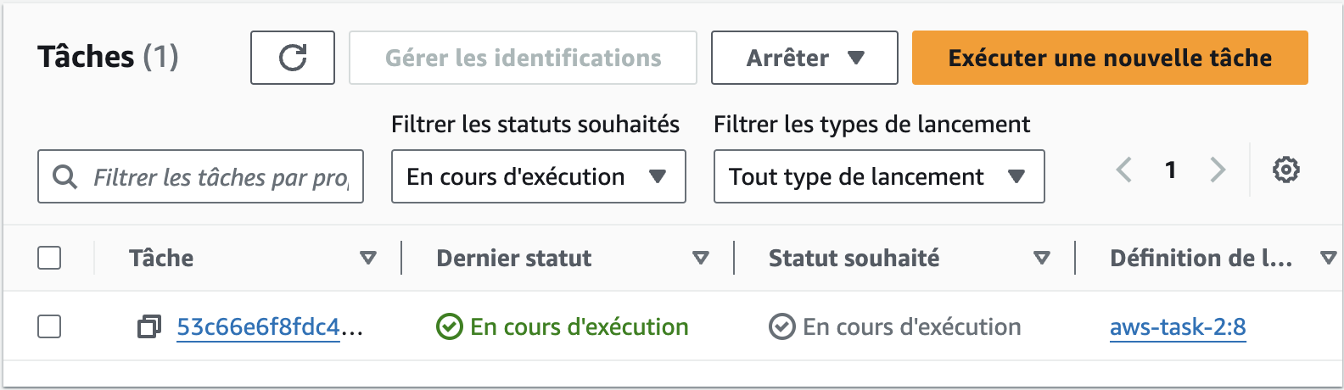

Dépôts distants : https://github.com/sorayadata/API

Slide 18

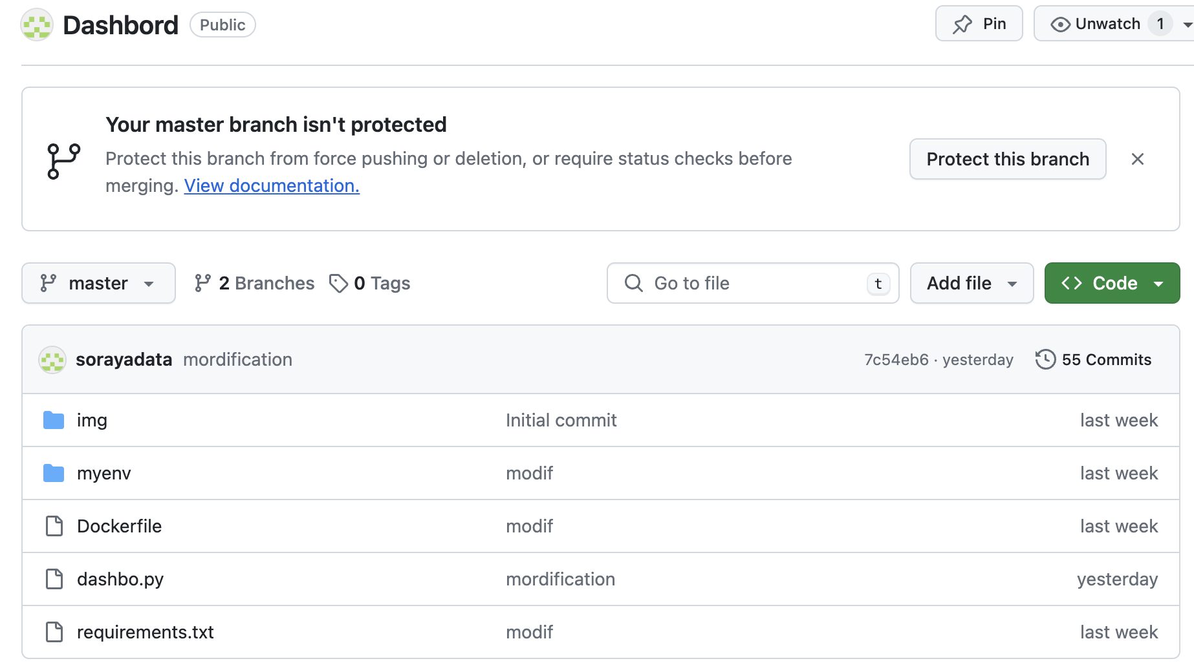
Déploiement: Dashbord
Gestion des versions avec Git
Dépôts distants : https://github.com/sorayadata/Dashbord

Slide 19
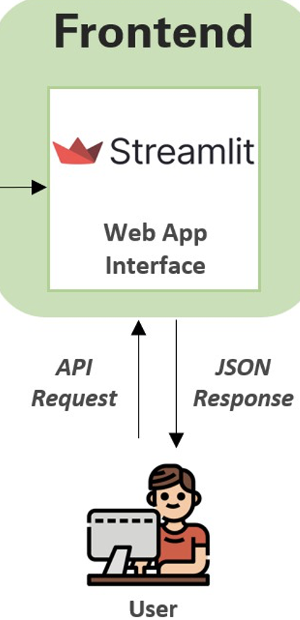
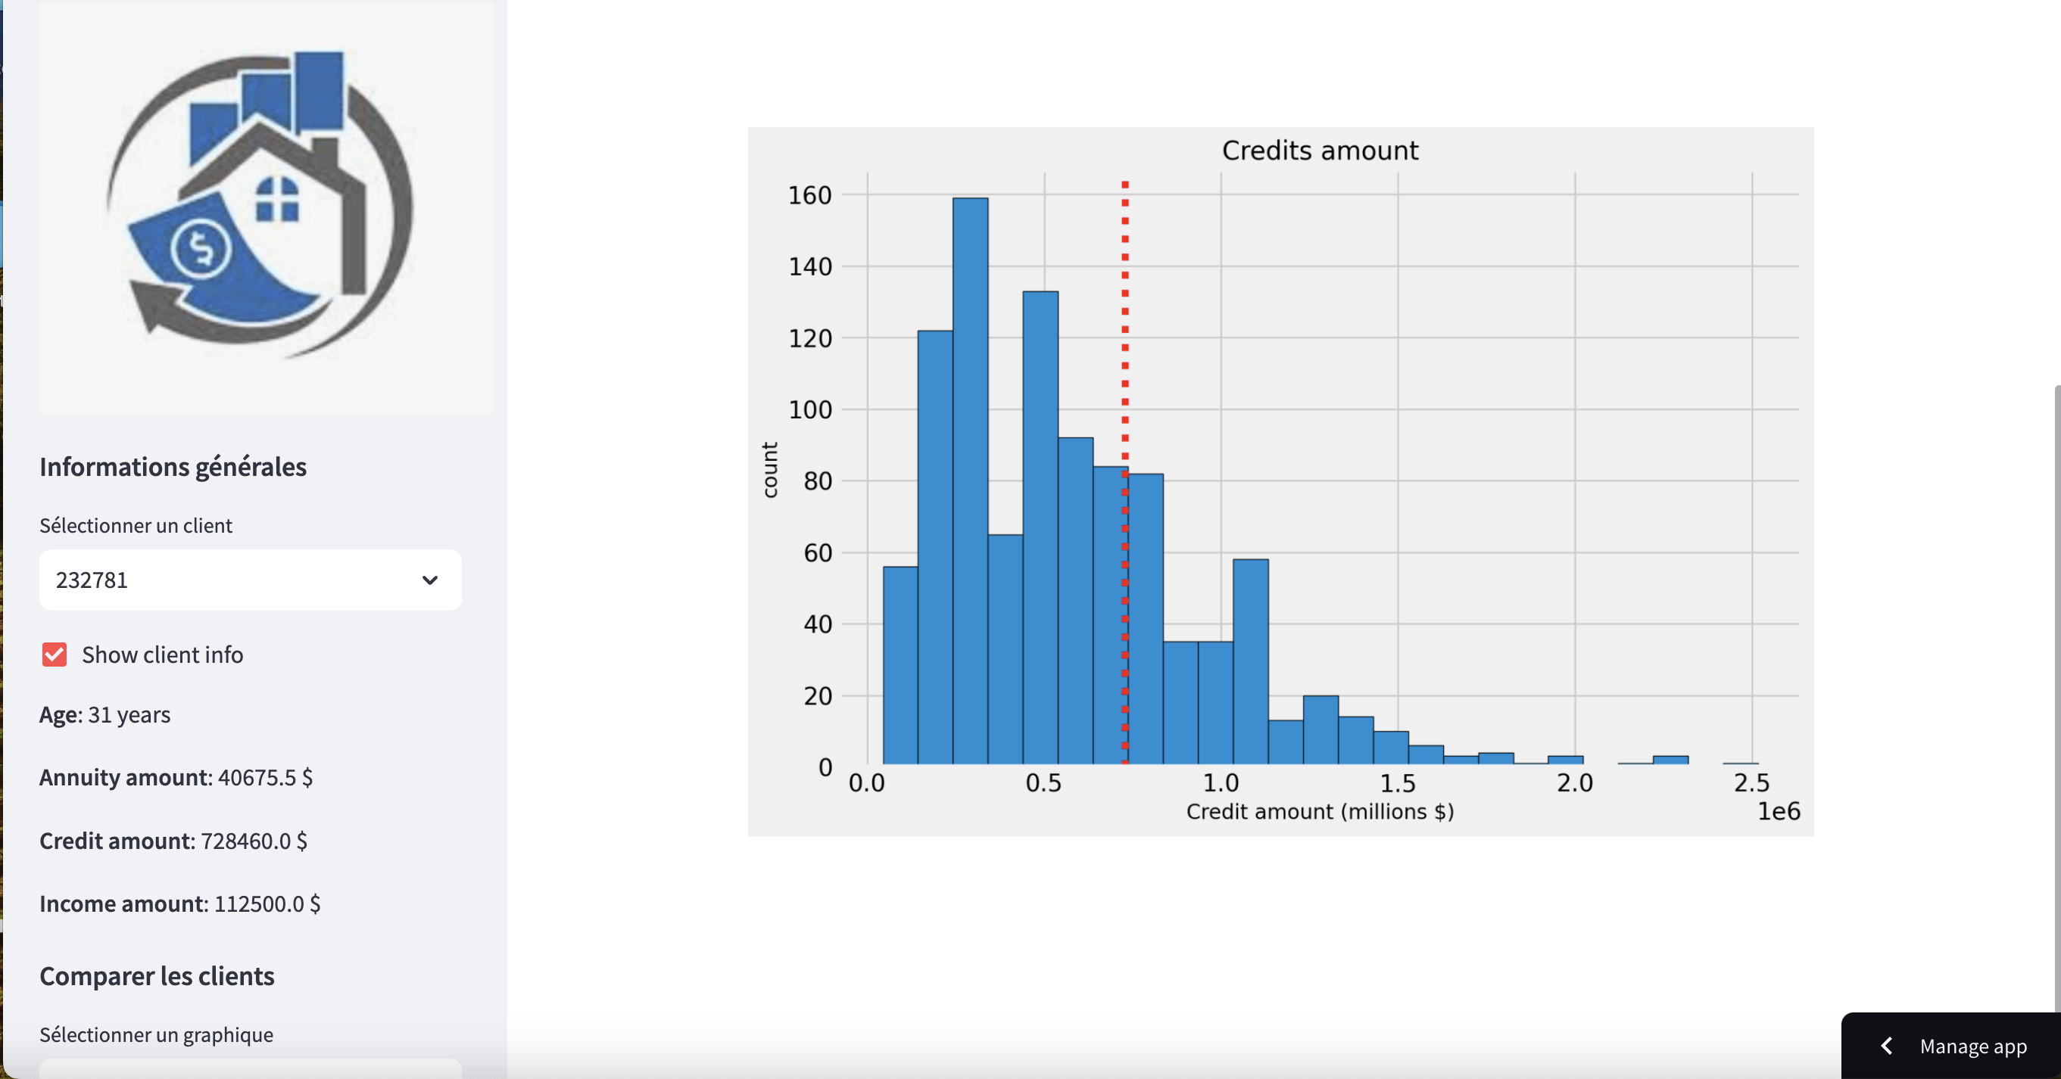
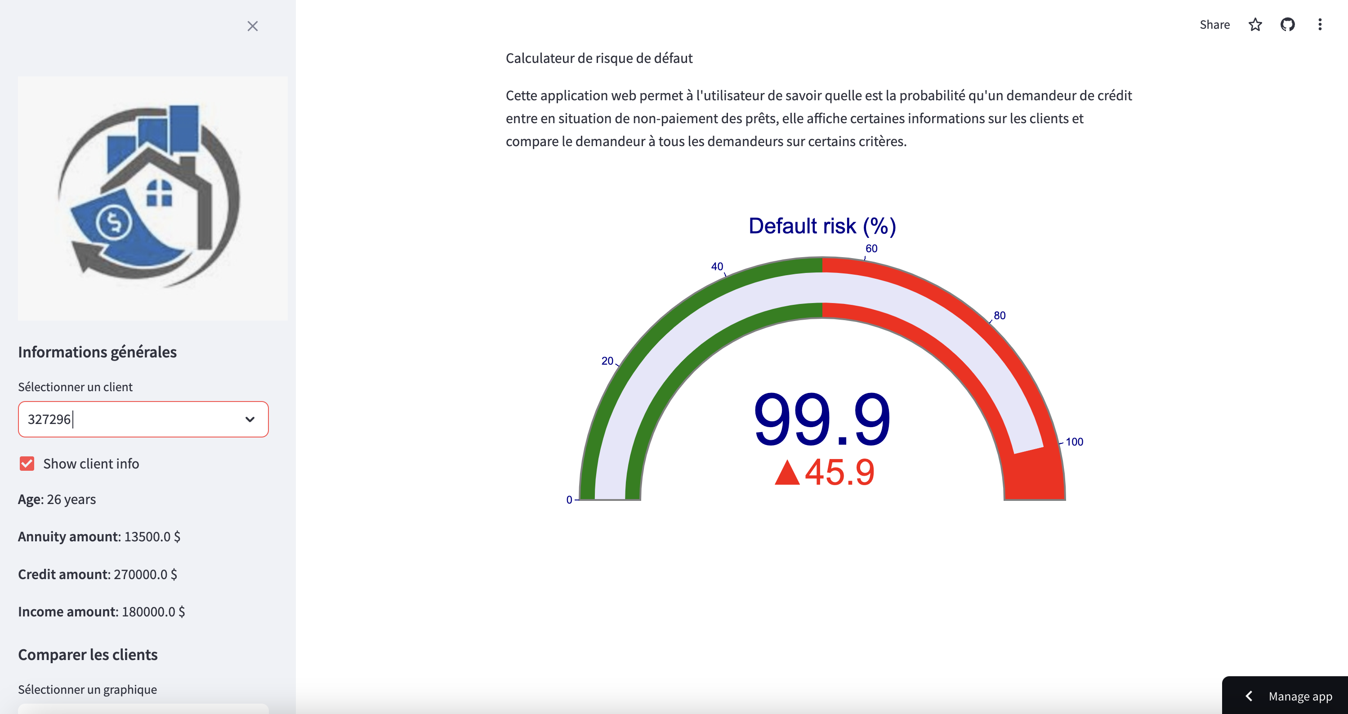
Pipeline de déploiement
https://dashbord-credit-consom.streamlit.app/
https://github.com/sorayadata

Slide 20
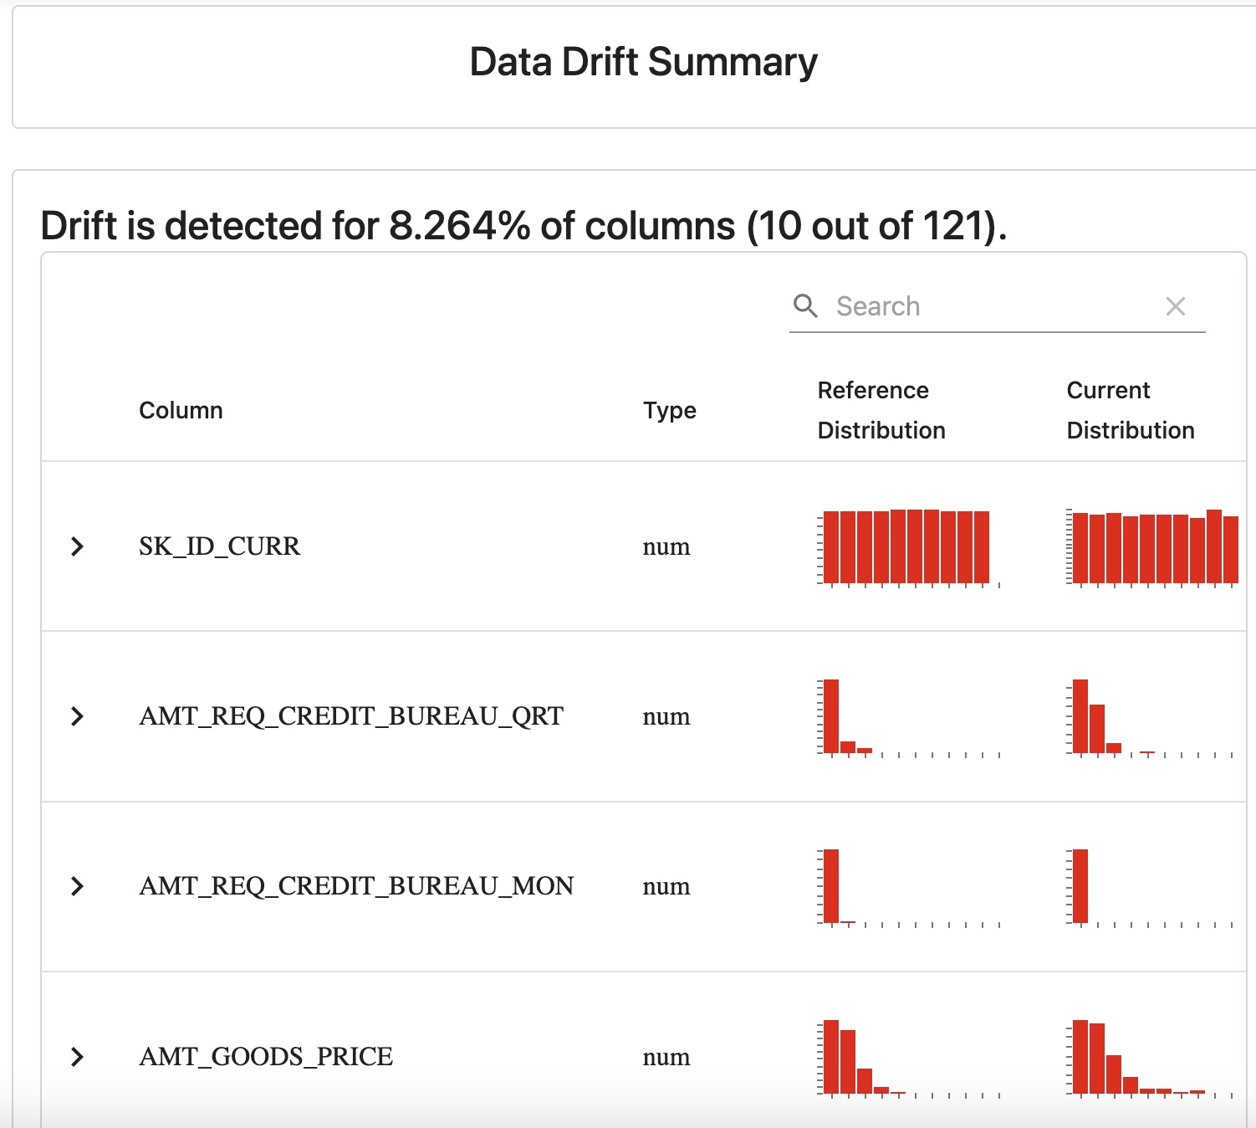
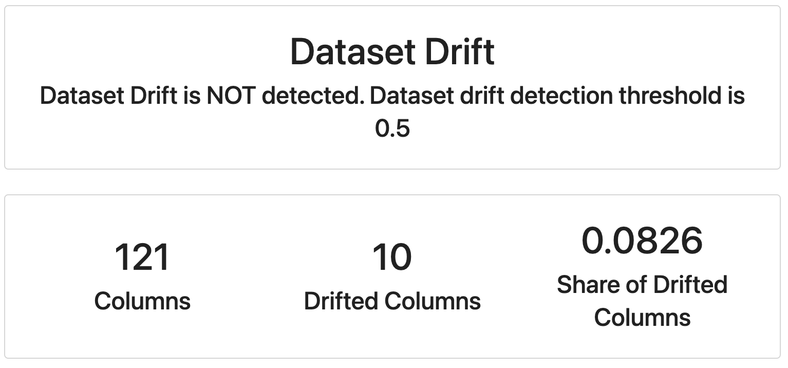
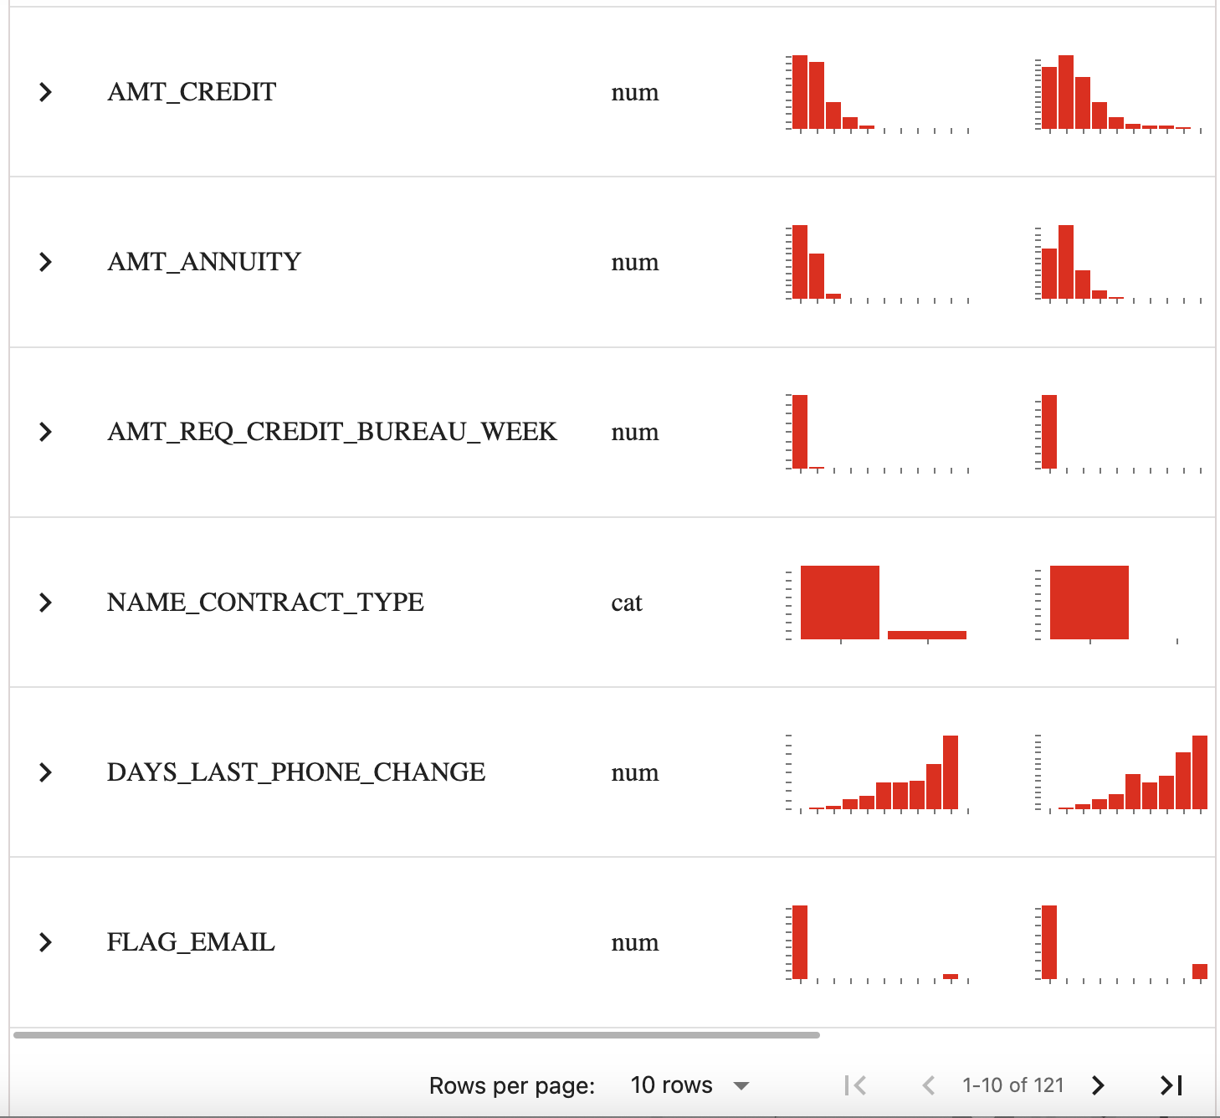
Dérive des données (data drift)
On constate qu'il n'y a pas de data drift entre nos données de référence et nos données actuelles bien qu'un léger drift ait été détecté dans 10 de nos colonnes.

Slide 21
MERCI POUR VOTRE ATTENTION

